Slide 1
Saimaan ammattiopisto Sampo

Slide 4
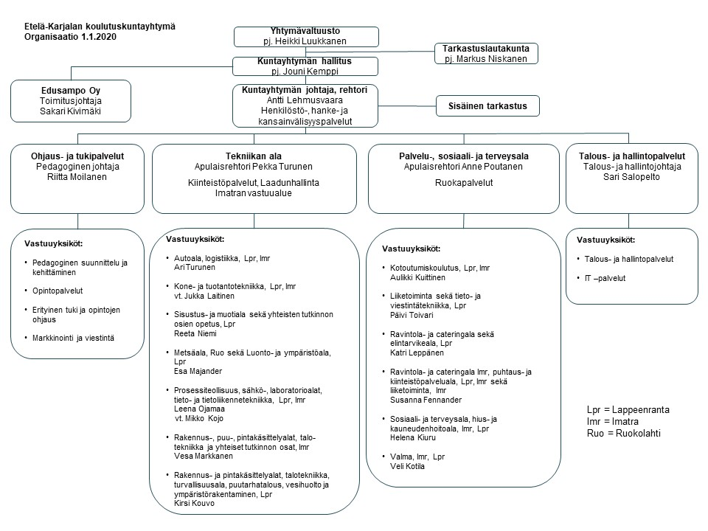

Slide 5
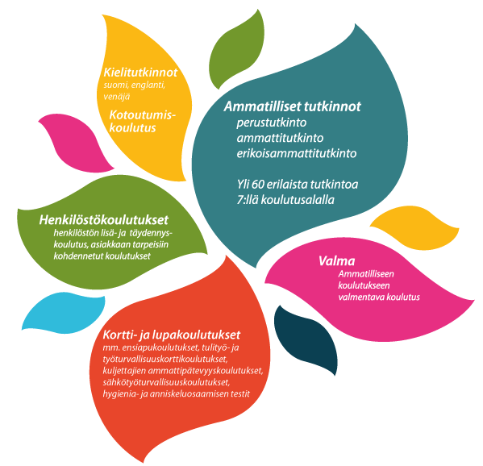
Koulutustarjonta

Slide 6
Jokaiselle oma osaamispolku
henkilökohtainen osaamisen kehittämisen suunnitelma HOKS
opiskelija hankkii osaamisen parhaiten soveltuvalla tavalla
tiivis yhteistyö työelämän kanssa

Slide 7
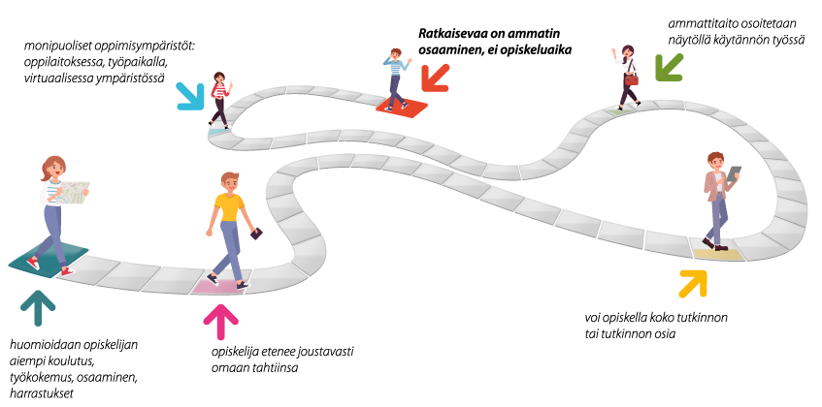
Osaaminen ratkaisee!

Slide 8
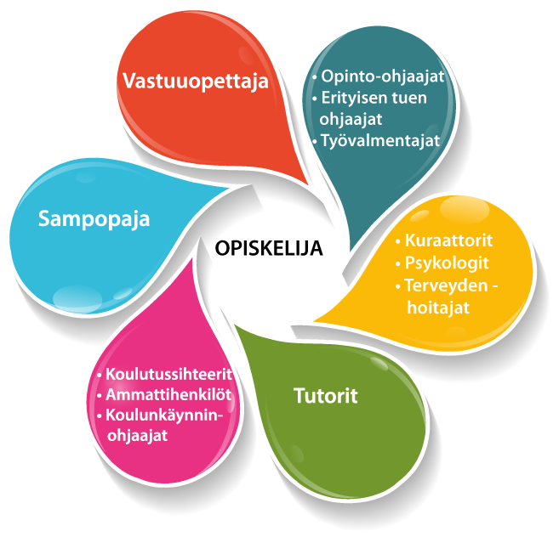
Opintojen ohjaus ja opiskelijahuolto
Opettajat ohjaavat omien oppiaineidensa tehtävissä ja opiskelussa. Lähin ohjauksesta vastaava henkilö on opiskelijan oma vastuuopettaja.
Oppimisen tukena on koko Sampon henkilökunta, erityisesti opinto-ohjaajat, kuraattorit, psykologit ja terveydenhoitajat.
Myös koulunkäynninohjaajat, ammattihenkilöt ja koulutussihteerit ovat apuna opiskelun arjessa.
Tukea opiskeluun saa lisäksi erityisen tuen ohjaajilta, työvalmentajilta sekä Sampopajasta.
Tutorit toimivat opiskelijoiden vertaistukena.

Slide 9
Rajattomat jatko-opinto- mahdollisuudet

Slide 10
Joustava koulutukseen haku
Yhteishaku | Jatkuva haku
Peruskoulun päättäville tai äskettäin päättäneille nuorille | Peruskoulun jälkeisen tutkinnon omaaville
 | Jos jäi ilman opiskelupaikkaa yhteishaussa
 | Jos työssä on kertynyt osaamista, mutta tutkinto puuttuu
Hakeminen www.opintopolku.fi helmi-maaliskuussa | Hakeminen www.edusampo.fi joustavasti ympäri vuoden

Slide 11
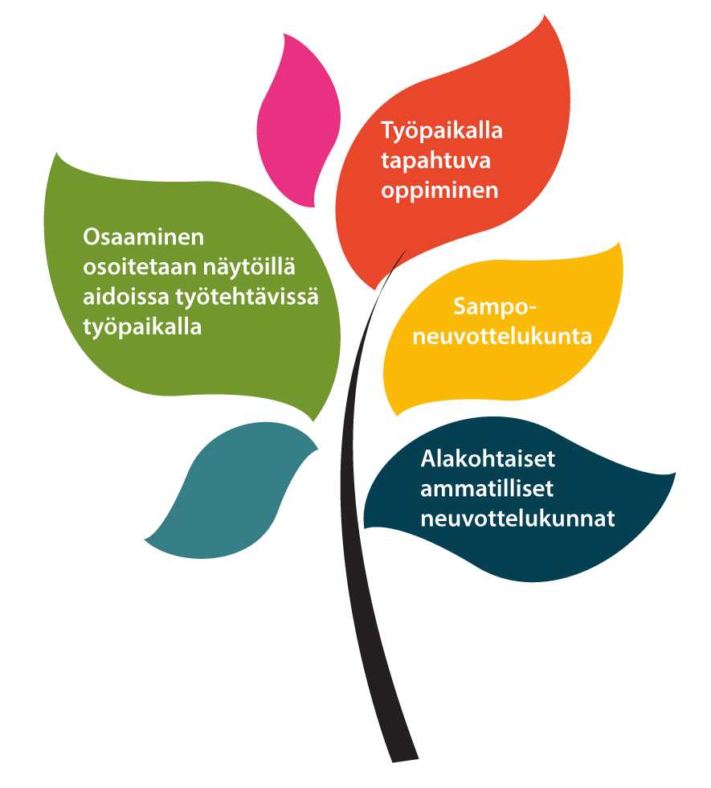
Työelämäyhteistyötä monella eri tasolla
Lähes kaikessa koulutuksessa työpaikalla tapahtuva oppiminen on keskeisessä roolissa
Osaaminen osoitetaan työpaikalla todellisissa työtehtävissä
välittää työelämän ja alueellista kehitystä kos­ke­vaa tietoa Sampolle
seuraa ammatillisen koulutuksen kehittymistä
tekee aloit­tei­ta ja antaa lausuntoja ammatillista koulutusta koskevista mer­kit­tä­vis­tä asioista
seuraa am­ma­til­li­sten neuvottelukuntien työskentelyä
Jäseninä työelämän ja etujärjestöjen sekä Sampon edustajia
tuovat tietoa ja työelämän näkemyksiä koulutuksen kehittämiseen

Slide 12
Työelämäpalvelut
Työyhteisön toimivuus ja vuorovaikutus
Vuorovaikutusvalmennus
Tiimin toiminta ja vuorovaikutus -valmennus
Toimiva työyhteisö -kysely
Johtaminen ja esimiestyö
Johtajuusvalmennus
Stressi ja hallintavoimavarat: profiili ja valmennus
Alakohtaiset asiantuntijapalvelut tarjoavat nopeasti ja luotettavasti apua yrityksen liiketoimintojen eri osa-alueilla. Esim. Yritystoiminnan kehittäminen, Taloushallinto ja verotusneuvonta, Työyhteisö- ja hyvinvointipalvelut
Alakohtaiset asiantuntijapalvelut
Osaamisen kehittämis-kumppanuus
Kumppaniyrityksille tarjoamme maksutta yhden yhteyshenkilön, jonka kautta yritys saa kaikki tarvitsemansa koulutukset ja palvelut, vuosisuunnitelman sekä koulutukset ja palvelut kumppanuushintaan
Tarjoamme korttien voimassaolon seurantaan palvelun, johon sisältyy ilmoitus korttien vanhenemisesta sekä tieto seuraavista tarjolla olevista päivitysmahdollisuuksista.
Korttikoulutusvahti

Slide 13
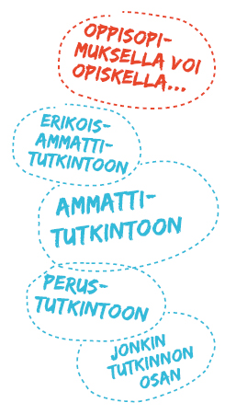
Oppisopimus
työsuhteeseen tai yrittäjyyteen perustuvaa ammatillista koulutusta
samat ammatilliset tutkinnot kuin oppilaitosmuotoisessa koulutuksessa
Joustava, monipuolinen ja käytännönläheinen tapa
opiskella ammatti
vaihtaa alaa
saada todistus omasta osaamisesta
jatkaa loppuun kesken jääneet opinnot
kehittää valmiuksia jatko-opintoihin tai
hankkia lisäkoulutusta
Oppisopimus myös
voi nopeuttaa valmistumista
limittäin koulutussopimuksen kanssa työpaikalla oppimisessa
kesätöihin ja muihin lyhyisiin työsuhteisiin

Slide 14
Hanketoiminta
Kehittää
uusia toimintamalleja ja -tapoja ammatillisen koulutuksen sujuvaan, joustavaan ja tasavertaiseen toteuttamiseen
lisätä osaamista työpaikoilla toteuttamalla yhteisiä hankkeita työpaikkojen kanssa
Luoda
opiskelijoille edellytyksiä monipuoliseen, laadukkaaseen ja ajantasaiseen opiskeluun kehittämällä fyysisiä ja sähköisiä oppimisympäristöjä ja -välineitä
Tuottaa
uusia pedagogisia ratkaisuja, keinoja ja uutta aineistoa opetuksen ja oppimisen kehittämiseen
Tukea ja vahvistaa
oppimista ja oppimisympäristön monipuolistumista integroimalla opetusta ja työelämätietoa toisiinsa
henkilöstön pedagogista ja työelämälähtöistä osaamista
kaikissa hankkeissa verkostoyhteistyössä oppilaitosten, yritysten ja julkisorganisaatioiden sekä erilaisten sidosryhmien ja toimijoiden kanssa monipuolisesti
Toimia

